Slide 1
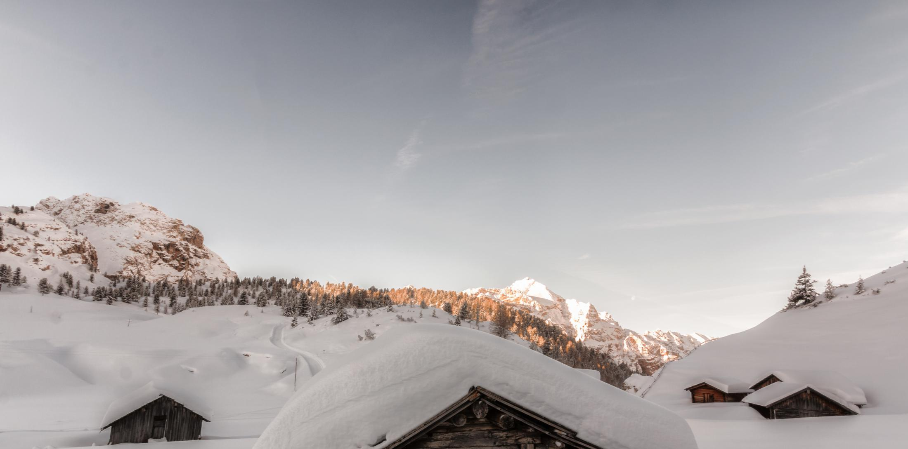
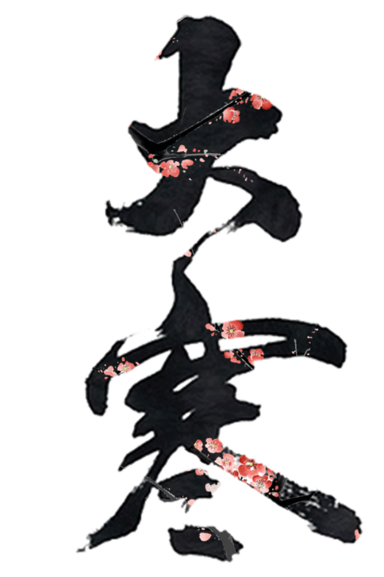
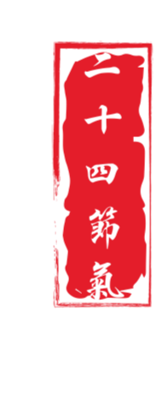
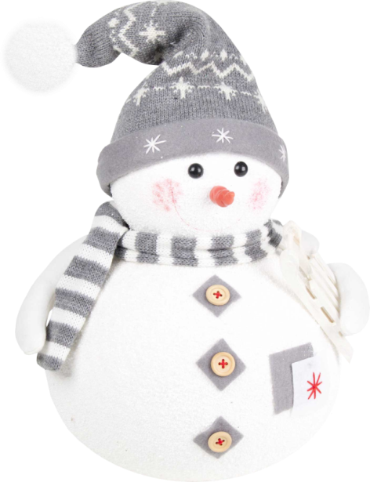
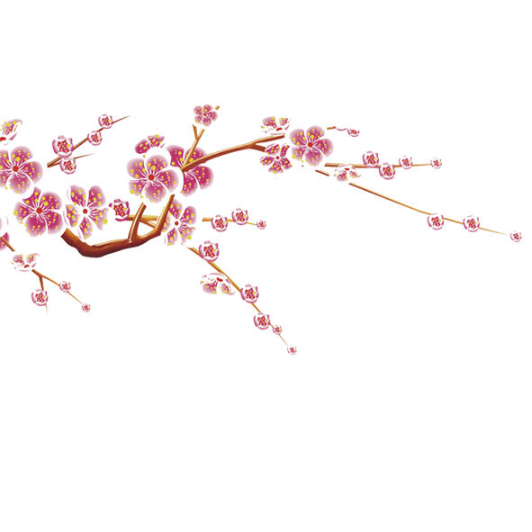

Slide 2
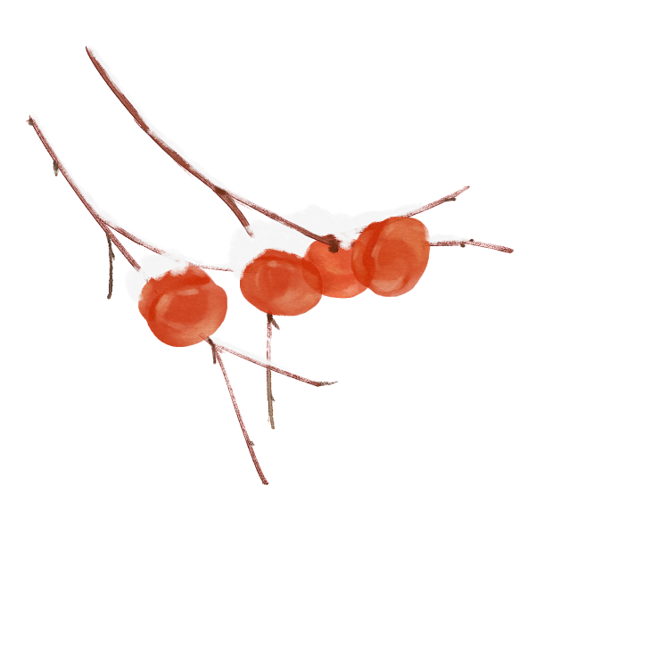
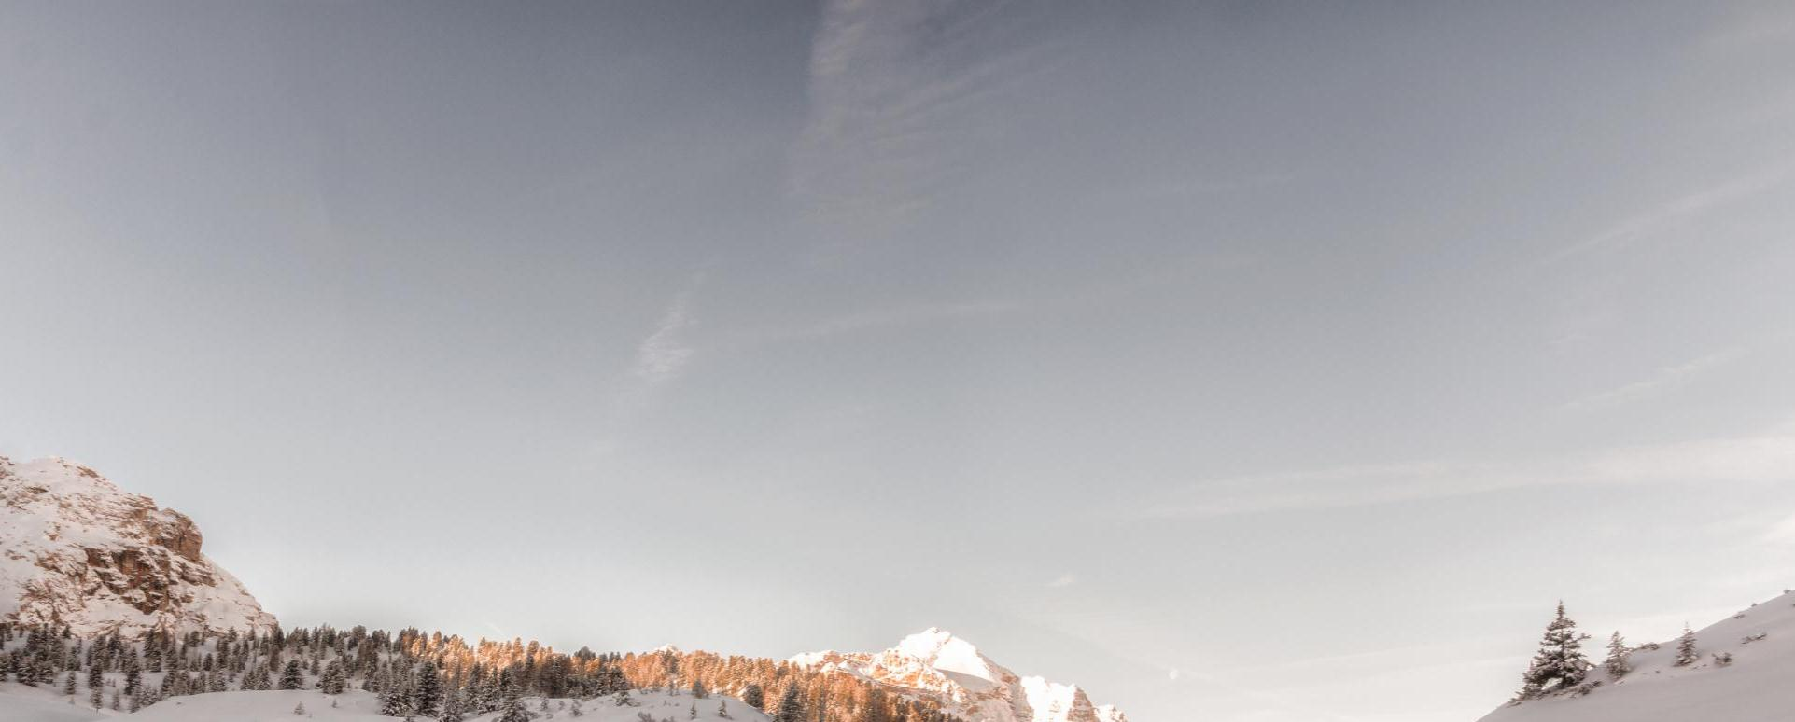
目录
01 大寒简介
02 大寒习俗
少睡始知茶效力，大寒须遣酒争豪。
少睡始知茶效力，大寒须遣酒争豪。
03 大寒食物
04 大寒养生
少睡始知茶效力，大寒须遣酒争豪。
少睡始知茶效力，大寒须遣酒争豪。

Slide 3
壹
大寒简介
大寒，是二十四节气中的最后一个节气。斗指丑；太阳黄经为300°；公历1月20－21日交节。同小寒一样，大寒也是表示天气寒冷程度的节气。

Slide 4
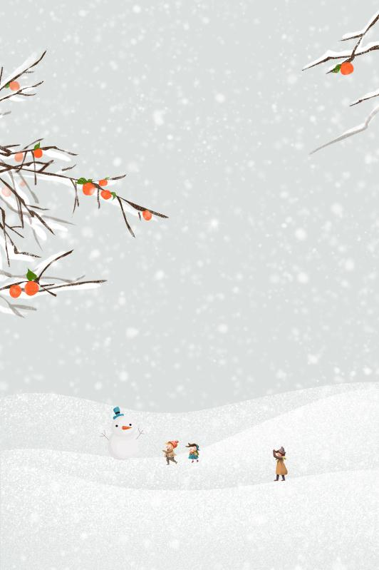
添加标题
大寒，是二十四节气中的最后一个节气。斗指丑；太阳黄经为300°；公历1月20－21日交节。同小寒一样，大寒也是表示天气寒冷程度的节气。在我国部分地区，大寒不如小寒冷，但在某些年份和沿海少数地方，全年最低汽温仍然会出现在大寒节气内。小寒、大寒是一年中雨水最少的时段。

Slide 5
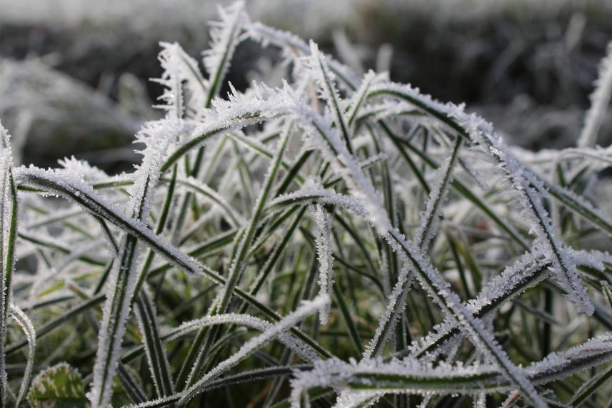
添加标题
大寒是二十四节气中最后一个节气，每年1月20日前后太阳到达黄经300°时为“大寒”。大寒，是天气寒冷到极点的意思。《授时通考·天时》引《三礼义宗》：“大寒为中者，上形于小寒，故谓之大......寒气之逆极，故谓大寒。”这时寒潮南下频繁，是我国大部地区一年中的寒冷时期，风大，低温，地面积雪不化，呈现出冰天雪地、天寒地冻的严寒景象。大寒是中国二十四节气中的最后一个，过了大寒又立春，即迎来新一年的节气轮回。

Slide 6
添加标题
添加标题
兹大寒一过，新一年的节气就又轮回来了，正所谓冬去春来。大寒虽然寒冷，但因为已近春天，所以不会像大雪到冬至期间那样酷寒。
这时节，人们开始忙着除旧饰新、腌制年肴、准备年货和各种祭祀供品、扫尘洁物，因为中国人最重要的节日——春节就要到了。
节日PPT模板 http:// www.PPT818.com/jieri/

Slide 7
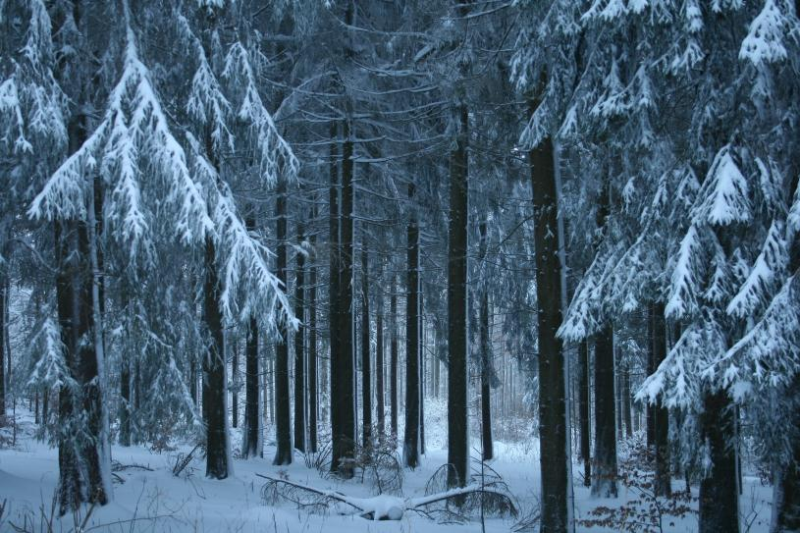
添加标题
俗话说：“花木管时令，鸟鸣报农时”。花草树木、鸟兽飞禽均按照季节活动，因此它们规律性的行动，被看作区分时令节气的重要标志。“平气法”划分节气，将大寒分为三候：“一候鸡乳；二候征鸟厉疾；三候水泽腹坚。”其中第三候尤其能说明大寒的气温极低：此时，水域中的冰能一直冻到水中央，且又厚又结实。

Slide 8
贰
大寒习俗
大寒，是二十四节气中的最后一个节气。斗指丑；太阳黄经为300°；公历1月20－21日交节。同小寒一样，大寒也是表示天气寒冷程度的节气。

Slide 9
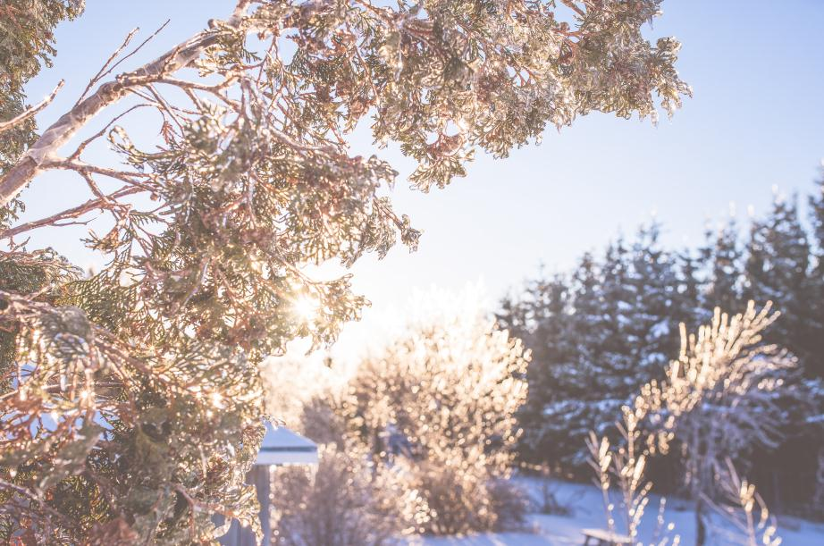
添加标题
大寒节气，大气环流比较稳定，环流调整周期大约为20天左右。此种环流调整时，常出现大范围雨雪天气和大风降温。当东经80度以西为长波脊，东亚为沿海大槽，我国受西北风气流控制及不断补充的冷空气影响便会出现持续低温。同小寒一样，大寒也是表示天气寒冷程度的节气。

Slide 10
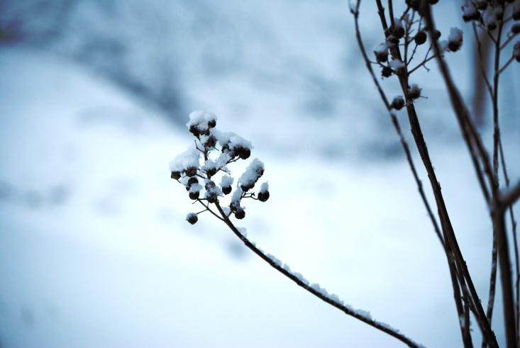
添加标题
大寒时节，中国南方大部分地区平均气温多为6℃至8℃，比小寒高出近1℃。“小寒大寒，冷成一团”的谚语，说明大寒节气也是一年中的寒冷时期。小寒、大寒是一年中雨水最少的时段。
对于某些作物来说，在一定生育期内需要有适当的低温。冬性较强的小麦、油菜，通过春化阶段就要求较低的温度，否则不能正常生长发育。中国南方大部分地区常年冬暖，过早播种的小麦、油菜，往往长势太旺，提前拔节、抽苔，抗寒能力大大减弱，容易遭受低温霜冻的危害。

Slide 11
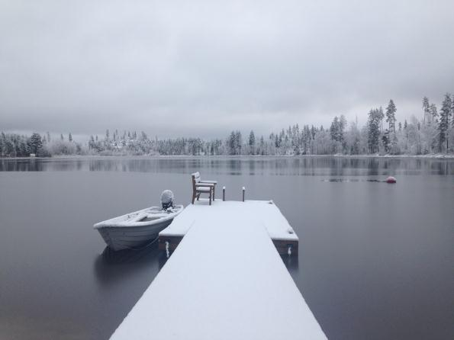
添加标题
小寒、大寒是一年中雨水最少的时段。常年大寒节气，中国南方大部分地区雨量仅较前期略有增加，华南大部分地区为5至10毫米，西北高原山地一般只有1至5毫米。华南冬干，越冬作的这段时间耗水量较小，农田水分供求矛盾一般并不突出。在雨雪稀少的情况下，不同地区按照不同的耕作习惯和条件，适时浇灌，对小麦作物生长无疑是大有好处的。

Slide 12
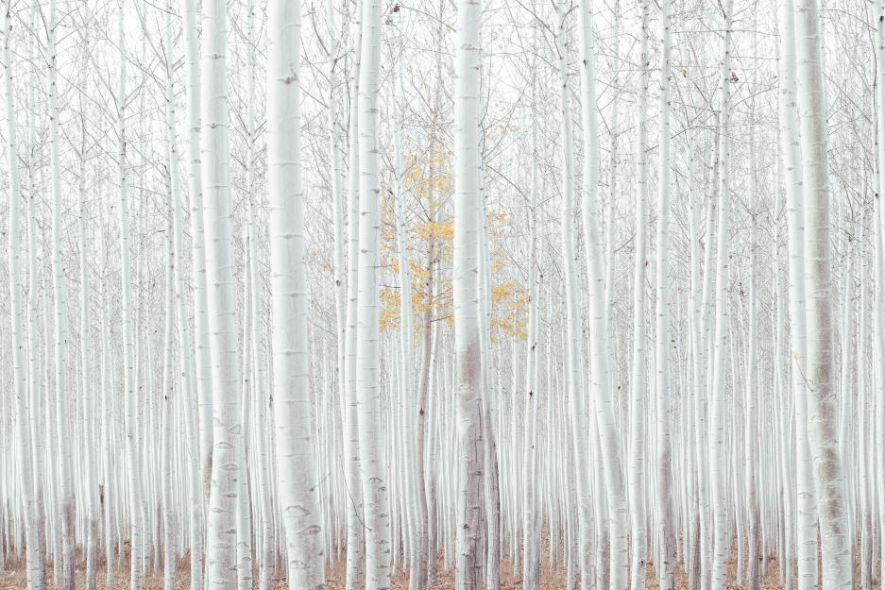
添加标题
八年十二月，五日雪纷纷。 竹柏皆冻死，况彼无衣民。 回观村闾间，十室八九贫。 北风利如剑，布絮不蔽身。 唯烧蒿棘火，愁坐夜待晨。 乃知大寒岁，农者尤苦辛。 顾我当此日，草堂深掩门。 褐裘覆絁被，坐卧有余温。 幸免饥冻苦，又无垄亩勤。 念彼深可愧，自问是何人。

Slide 13
叁
大寒食物
大寒，是二十四节气中的最后一个节气。斗指丑；太阳黄经为300°；公历1月20－21日交节。同小寒一样，大寒也是表示天气寒冷程度的节气。

Slide 14
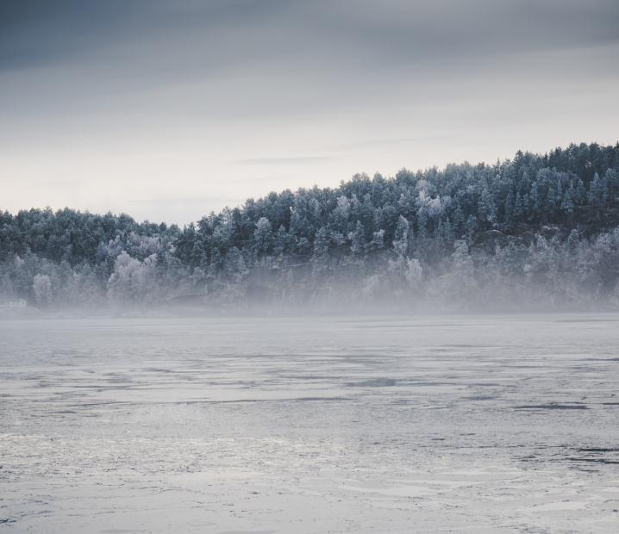
添加标题
小寒之后过15天就是大寒，也是全年二十四节气中的最后一个节气。此时天气虽然寒冷，但因为已近春天，所以不会像大雪到冬至期间那样酷寒。这时节，人们开始忙着除旧饰新，腌制年肴，准备年货，因为中国人最重要的节日——春节就要到了。其间还有一个对于北方人非常重要的日子——腊八，即阴历十二月初八。在这一天，人们用五谷杂粮加上花生、栗子、红枣、莲子等熬成一锅香甜美味的腊八粥，是人们过年中不可或缺的一道主食。

Slide 15
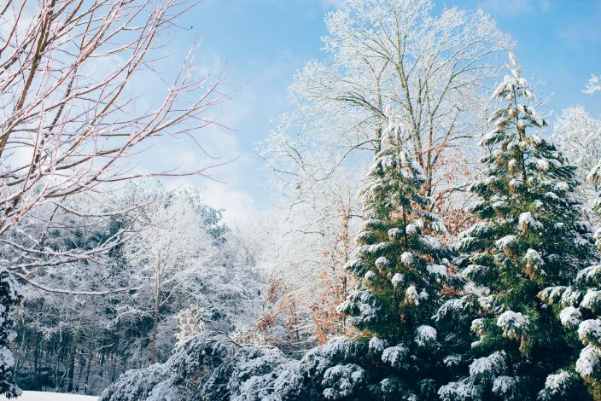
添加标题
可事实上，作为最后一个月“腊月”中的最后一个节气大寒，虽是农闲时节，但家家都在“忙”——忙过年，此即“大寒迎年”的风俗。所谓“大寒迎年”，就是大寒至农历新年这段时间，民间会有一系列活动，归纳起来至少有十大风俗，分别是：“食糯”、“喝粥”、“纵饮”、“做牙”、“扫尘”、“糊窗”、“蒸供”、“赶婚”、“赶集”、“洗浴”等。

Slide 16
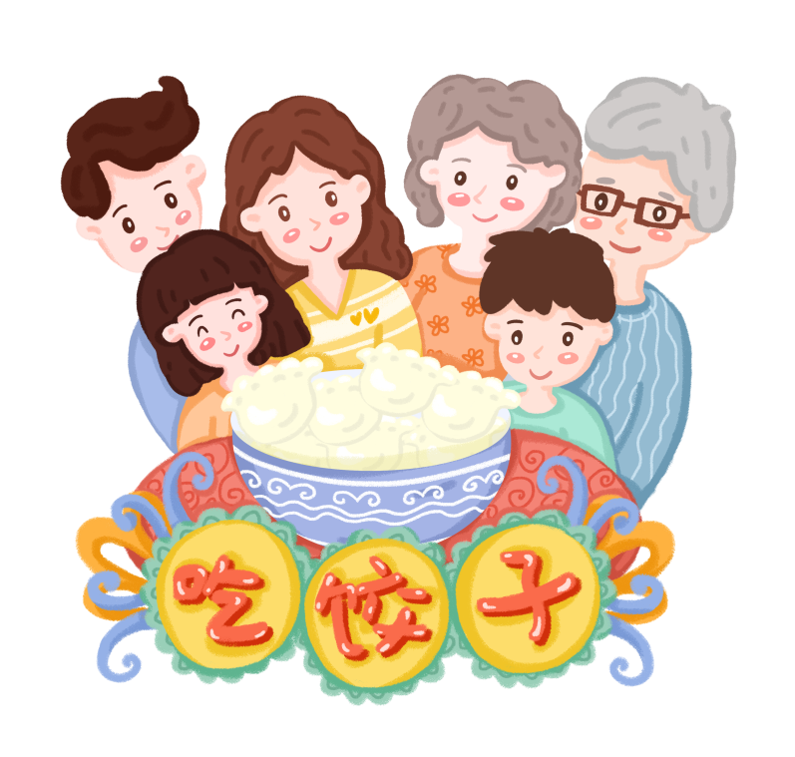
添加标题
“食糯”，就是大寒节气这天，古人流行吃糯米制作的食物。
“喝粥”，即俗话说的“喝腊八粥”，腊月逢八日喝粥风俗由来已久，这种粥由米、豆、枣、莲、花生、枸杞、栗子、果仁、桂圆、葡萄干、核桃仁等放一起熬制而成。
“纵饮”，指放开宴乐，纵情喝酒。东汉蔡邕《独断》称：“腊者，岁终大祭，纵吏人宴饮也”。
“做牙”，亦称“做牙祭”，原本是祭祀土地公公的仪式，俗称的美餐一顿为“打牙祭”即由此而来。

Slide 17
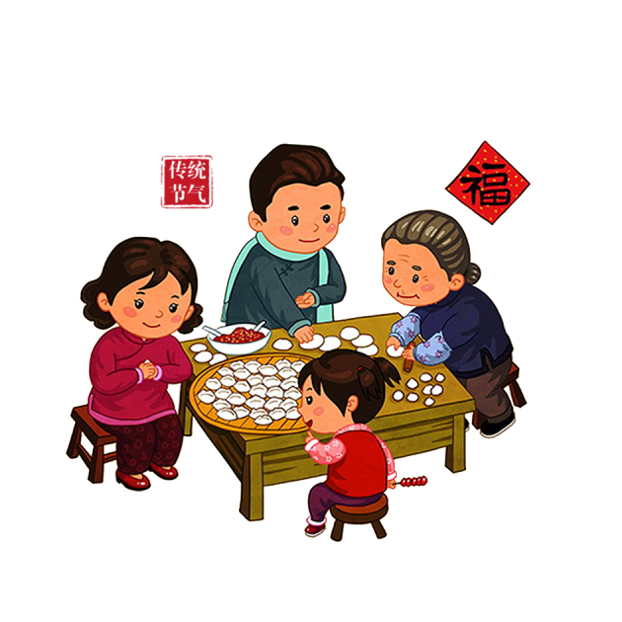
添加标题
“除尘”，又称“除陈”、“打尘”，就是大扫除：“家家刷墙，扫除不祥”，把穷运扫除掉；反之，“腊月不除尘，来年招瘟神。”除尘一般放在腊月二十三、二十四进行，即“祭灶”日，除尘时要忌言语，讲究“闷声发财”。
“糊窗”，就是用新纸裱糊窗户，“糊窗户，换吉祥。”为了美观，有的人家会剪一些吉祥图案贴在窗户上，故又称“贴窗花”，一般放在腊月二十五进行。
“蒸供”，就是准备祭祀用的供品，过去供奉用的糕点、饽饽、馒头都是用面蒸制的，故称。

Slide 18
肆
大寒养生
大寒，是二十四节气中的最后一个节气。斗指丑；太阳黄经为300°；公历1月20－21日交节。同小寒一样，大寒也是表示天气寒冷程度的节气。

Slide 19
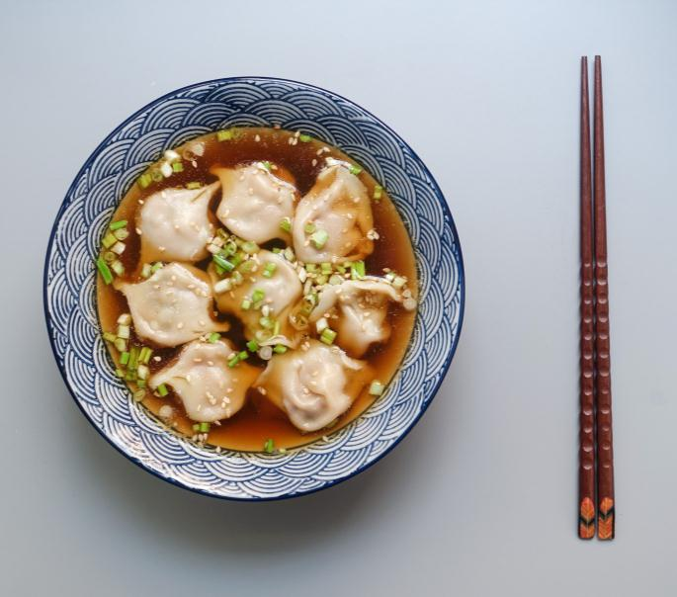
添加标题
冬三月是生机潜伏、万物蛰藏的时令，此时人体的阴阳消长代谢也处于相当缓慢的时候，所以此时应该早睡晚起，不要轻易扰动阳气，凡事不要过度操劳，要使神志深藏于内，避免急躁发怒。大寒是冬季六节气之一，此时天气寒冷已极，故名大寒。大寒的养生，要着眼于“藏”。意思是说，人们在此期间要控制自己的精神活动，保持精神安静，把神藏于内不要暴露于外。这样才有利于安度冬季。对于冬季进补，医学专家都有着自己的观点

Slide 20
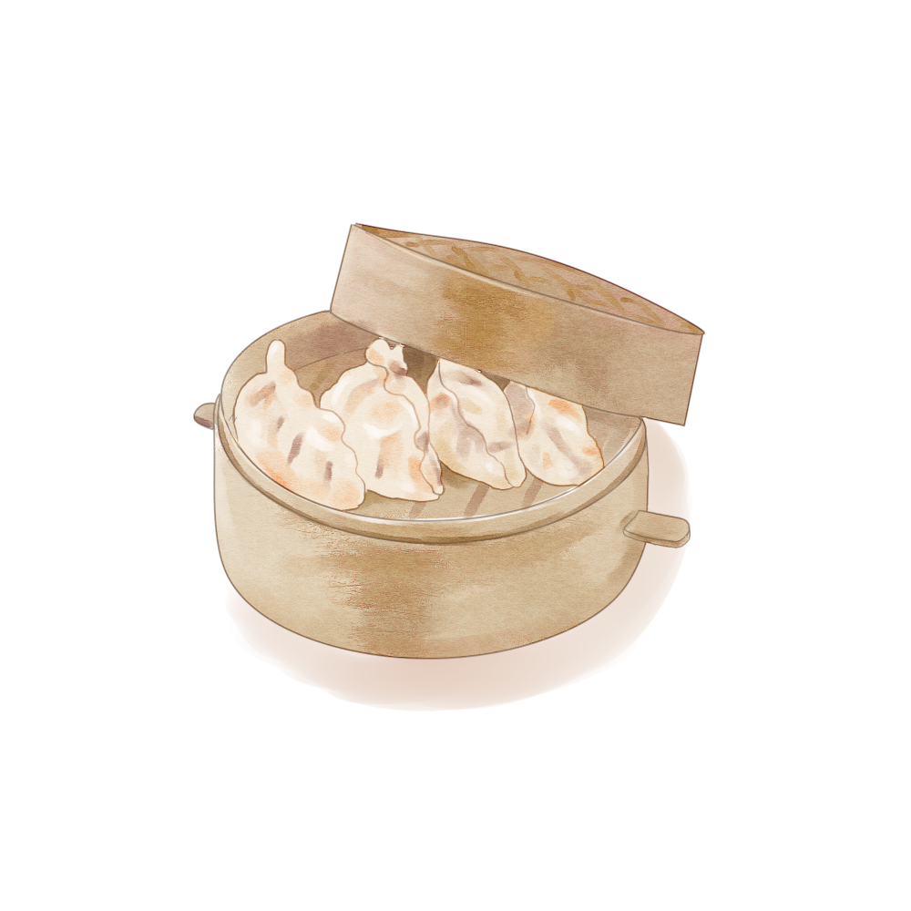
添加标题
《灵枢·本神》曰：“智者之养神也，必顺四时而适寒暑，和喜怒而安居处，节阴阳而调刚柔，如是僻邪不至，长生久视”《吕氏春秋·尽数》提到：“天生阴阳寒暑燥湿，四时之化，万物之变，莫不为利，莫不为害。圣人察阴阳之宜，辩万物之利，以便生，故精神安乎形，而寿长焉”。就是说顺应自然规律并非被动的适应，而是采取积极主动的态度，首先要掌握自然界变化的规律，以其防御外邪的侵袭。古有“大寒大寒，防风御寒，早喝人参、黄芪酒，晚服杞菊地黄丸”。

Slide 21
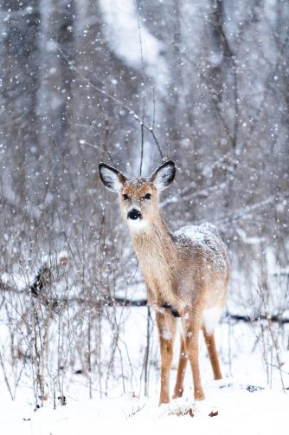
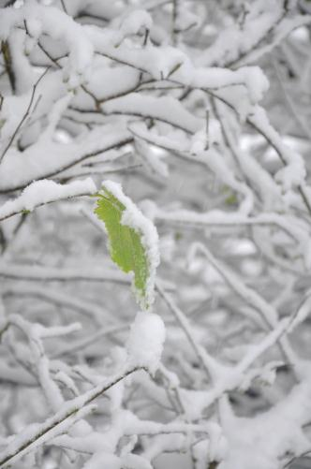
添加标题
早晚室内要通风换气。室内取暖时要在地板上泼些水或凉一些湿毛巾之类以保室内湿度。要多喝白开水，补充体内水分。
老年人可在居室中坚持脸部、手部、足部的冷水浴法，以此来增加机体的抗寒能力。
早晚室内要通风换气。室内取暖时要在地板上泼些水或凉一些湿毛巾之类以保室内湿度。要多喝白开水，补充体内水分。

